Slide 1
Interpretacja wyników morfologii krwi u dzieci
Edyta Niewiadomska
Klinika Pediatrii, Hematologii i Onkologii WUM
2025/2026

Slide 2
Przed interpretacją wyniku należy ustalić:
  Wiek dziecka
  Płeć u młodzieży i dorosłych
  Zebrać wywiad - okołoporodowy, infekcyjny, szczepienia, choroby przewlekłe, przyjmowane leki, dieta, dolegliwości
  Badanie przedmiotowe - stan ogólny, bladość, zażółcenie, wybroczyny, wylewy podskórne

Slide 3
Wynik morfologii krwi zawiera dane o:
  układzie białokrwinkowym
  układzie czerwonokrwinkowym
  układzie płytkotwórczym

Slide 4
Układ białokrwinkowy
WBC (ang. white blood cel), liczba krwinek białych (leukocyty)
  Jednostka - 10³/µl
  WBC zawiera - limfocyty, granulocyty, monocyty, granulocyty kwasochłonne, granulocyty zasadochłonne
  Odchylenia mogą dotyczyć
    ogólnej liczby krwinek białych - leukopenia, leukocytoza lub
    odsetka/liczby poszczególnych składników - limfopenia, limfocytoza, granulocytopenia, granulocytoza, monocytoza, eozynofilia.

Slide 5
Układ białokrwinkowy
Zmiany w liczbie i obrazie krwinek białych w zależności od wieku dziecka
  W pierwszej dobie życia WBC - 10-26 x 10³/µl z przewagą granulocytów (60-80%) do 4 doby życia (pierwsze skrzyżowanie)
  Po 1 miesiącu życia WBC -5-19 x 10³/µl z przewagą limfocytów
  4-6 rok życia - drugie skrzyżowanie, przewaga granulocytów.

Slide 6
Rozmaz krwinek białych po 6 roku życia
Neutrofile o jądrze podzielonym (granulocyty) - 40-70%
Neutrofile o jądrze pałeczkowatym - 1-5%
Eozynofile (kwasochłonne) - 1-3%
Bazofile (zasadochłonne) - 0-1%
Limfocyty - 20-40%
Monocyty - 3-8%

Slide 7
Fizjologiczne przesunięcie w lewo w obrazie krwinek białych
Zwiększenie odsetka form młodych szeregu granulocytarnego z obecnością promielocytów, mielocytów, metamielocytów we krwi obwodowej, brak blastów
Przyczyny: zakażenia, kwasica, śpiączka, po wysiłku fizycznym, w stresie, po zabiegach chirurgicznych

Slide 8
Patologiczne przesunięcie w lewo w obrazie krwinek białych
Pojawienie się mieloblastów, promielocytów, mielocytów, metamielocytów
Przyczyny: przewlekła białaczka szpikowa, erytroleukemia, osteomielofibroza, przerzuty nowotworowe do kości

Slide 9
Przesunięcie w prawo w obrazie krwinek białych
Obecność wielosegmentarnych (powyżej 5 płatów) jąder granulocytów
Przyczyny: niedokrwistość megaloblastyczna, znaczne niedożywienie, choroby nerek i wątroby

Slide 10
Przerwa białaczkowa
(hiatus leucemicus)
Występuje w ostrej białaczce
Brak form pośrednich pomiędzy neutrofilami i blastami

Slide 11
Leukocytoza z granulocytozą
Zakażenia (bakteryjne, grzybicze, pasożytnicze, pierwotniakowe, niektóre wirusowe np. półpasiec)
W chorobach nowotworowych - choroba Hodgkina, przewlekła białaczka szpikowa
Bezpośrednio po splenektomii
Po krwotokach
Po uszkodzeniu tkanek
Po kortykoterapii
W zaburzeniach metabolicznych (przełom tarczycowy, kwasica cukrzycowa, mocznica)

Slide 12
Limfocytoza
Zakażenia wirusowe (mononukleoza, cytomegalia, wzw, odra, świnka, różyczka)
Nowotwory (białaczki, chłoniaki)
Odczyny poprzetoczeniowe i polekowe
Nadczynność tarczycy
Niedoczynność przysadki

Slide 13
Leukopenia
Wrodzona lub nabyta aplazja szpiku
Po radioterapii
Po toksycznym uszkodzeniu szpiku
Zakażenia wirusowe (różyczka, odra, ospa, grypa, wzw, ciężkie zakażenia bakteryjne)
Hipersplenizm
Kolagenozy
Zespoły mielodysplastyczne
Nowotwory
Wstrząs anafilaktyczny
Niedożywienie
Polekowa (tyreostatyki, leki przeciwpadaczkowe, przeciwgruźlicze, NLPZ, doustne leki przeciwcukrzycowe, sulfonamidy, pochodne fenotiazyny)

Slide 14
Monocytoza
Infekcje wirusowe, bakteryjne lub pierwotniakowe (mononukleoza, dur, paradury, gruźlica, brucelloza, zimnica)
Nowotwory (białaczka monocytowa, szpiczak mnogi)
Choroby tkanki łącznej
Marskość wątroby
Choroba Leśniowskiego-Crohna

Slide 15
Eozynofilia
Alergie
Zakażenia pasożytnicze
Choroby zakaźne (płonica, rumień wielopostaciowy)
Przewlekła białaczka szpikowa
Choroby tkanki łącznej
Po dializie otrzewnowej
Przewlekłe zaburzenia żołądkowo-jelitowe

Slide 16
Bazofilia
Zespoły mieloproliferacyjne (czerwienica prawdziwa, przewlekła białaczka szpikowa, samoistna małopłytkowość)
Choroba Leśniowskiego-Crohna
Choroby nowotworowe (choroba Hodgkina)
Niedoczynność tarczycy
Alergie
Po splenektomii
Gruźlica

Slide 17
W warunkach zdrowia we krwi obwodowej nie występują plazmocyty i erytroblasty
Plazmocyty - mononukleoza, różyczka, białaczka plazmocytowa, szpiczak
Erytroblasty - erytroleukemia, niedokrwistość syderoblastyczna, stany pokrwotoczne, po ciężkich infekcjach, w przełomie hemolitycznym, po splenektomii

Slide 18
Układ czerwonokrwinkowy
Hematokryt
Ht, jednostka - % (odsetek krwinek czerwonych).
W pierwszych dobach życia - 47-75%
Po 1. roku życia do pokwitania - 30-40%
Kobiety - 35-44%
Mężczyźni - 35-49%
Obniżenie Ht: niedokrwistości, druga połowa ciąży (wzrost objętości osocza), przewodnienie
Podwyższenie Ht: nadkrwistość pierwotna, nadkrwistość wtórna - wady serca, przewlekła choroby płuc, odwodnienie, pobyt na wysokościach, hiperkortyzolemia, zmniejszenie objętości osocza np. po oparzeniach

Slide 19
Układ czerwonokrwinkowy
Erytrocyty
RBC (ang. red blood cel), liczba krwinek czerwonych.
  Jednostka- 10⁶/µl
1-7 doba życia - 4,5-6,5 x 10⁶/µl,
8-14 doba życia- 4,4-5,7x 10⁶/µl
15-30 doba życia- 4,1-5,5x 10^{6/}µl
2 miesiąc życia - 3,1-4,3 x 10⁶/µl
Od 1 roku życia do okresu pokwitania - 3,9-5,2 x 10⁶/µl

Slide 20
Układ czerwonokrwinkowy
Erytrocyty
MCV (ang. mean corpuscular volume), średnia objętość krwinki czerwonej, określa wielkość krwinki i umożliwia określenie rodzaju niedokrwistości
  < 80 fL - mikrocytowa: niedobory żelaza, niedokrwistości syderoblastyczne, talasemie, zespół złego wchłaniania, zakażenia, przewlekła utrata krwi
  80-94 fL - normocytowa: pierwotne i wtórne uszkodzenia szpiku
  > 94 fL - makrocytowa: niedokrwistości megaloblastyczne (niedobór wit. B12, kwasu foliowego), polekowe, MDS, marskość wątroby

Slide 21
Układ czerwonokrwinkowy
Erytrocyty
MCH (ang. mean corpuscular hemoglobin), średnia masa hemoglobiny
Norma - 27-34 pg (pikogramy)
Obniżenie MCH - niedokrwistość z niedoboru żelaza, syderoblastyczna, choroby nowotworowe, talasemie
Wzrost MCH - niedokrwistość megaloblastyczna, marskość wątroby

Slide 22
Układ czerwonokrwinkowy
Erytrocyty
MCHC (ang. mean corpuscular hemoglobin concentration), średnie stężenie hemoglobiny w krwince czerwonej
Norma - 32-36 g/dl
Obniżenie MCHC: niedokrwistości z niedoboru żelaza, syderoblastyczne, talasemie, przewodnienie
Wzrost MCHC: sferocytoza, odwodnienie przewlekłe

Slide 23
Układ czerwonokrwinkowy
Hemoglobina
Hb – jednostka g/dl
do 7 doby życia- 14,9-23,7 g/dl, 8-14 doba życia- 12,5-19,5g/dl, 15-30 doba życia- 10-18g/dl
2 miesiąc życia- 9-14g/dl
3 - 6 miesiąc życia - 9,5-13,5 g/dl
2 - 12 rok życia - 11,7-13 g/dl
Mężczyźni – 16 g/dl
Kobiety – 14 g/dl
Obniżenie Hb- niedokrwistości, przewodnienie
Wzrost Hb- odwodnienie, nadkrwistości pierwotne i wtórne

Slide 24
Układ czerwonokrwinkowy
Retikulocyty
Prekursory dojrzałych erytocytów
Jednostka – promile (‰)
W pierwszych dobach życia - 40-50 ‰
Od 4 doby życia - 5-15 ‰
Obniżenie - anemie aplastyczne pierwotne i wtórne, niedobór wit. B12
Wzrost - hemoliza, anemia pokrwotoczna, po splenektomii, leczenie preparatami krwiotwórczymi

Slide 25
Układ czerwonokrwinkowy
Zmiany w kształcie krwinek czerwonych
Sferocyty - krwinki kuliste - sferocytoza, anemia hemolityczna
Owalocyty (eliptocyty) - talasemia, niedobór żelaza, wrodzona owalocytoza
Anulocyty (pierścieniowate) - niedokrwistości hipochromiczne
Leptocyty (tarczowate) - hemoglobinopatie, po splenektomii
Drepanocyty (sierpowate) - anemia sierpowatokrwinkowa
Schizocyty (fragmentocyty) - DIC, hemoliza wewnątrznaczyniowa, mikroangiopatia zakrzepowa, HUS
Syderocyty (ziarnistości żelazowe) - po splenektomii, niedokrwistości syderoblastyczne i hemolityczne

Slide 26
Układ czerwonokrwinkowy
Zmiany w kształcie krwinek czerwonych
Ciałka Heinza (zdenaturowana hemoglobina) - hemoglobinopatie, enzymopatie, po splenektomii, toksyczne niedokrwistości hemolityczne
Ciałka Howella i Jollyego (resztki chromatyny jądrowej) - po splenektomii, anemie megaloblastyczne, przyspieszona erytropoeza
Mikrocyty - anemie z niedoboru żelaza
Makrocyty - anemie megaloblastyczne
Anizocytoza (erytrocyty różnej wielkości) - anemia w fazie odnowy
Poikilocytoza (erytocyty różnokształtne)- zaburzenia erytropoezy, hematopoeza pozaszpikowa
Polichromatofilia (wielobarwność) - stany wzmożonej erytyropoezy
Nakrapianie zasadochłonne (ziarnistości zasadochłonne) - zaburzenia syntezy hemoglobin, zatrucie ołowiem

Slide 27
Płytki krwi
PLT – jednostka - 10ᶾ/µl
Norma: 150 – 400 x 10ᶾ/µl
Małopłytkowość - białaczki, anemia aplastyczna, małopłytkowość immunologiczna, nacieki szpiku, hipersplenizm, anemia megaloblastyczna, infekcje, po radioterapii
Nadpłytkowość - ciężkie infekcje, policytemia, po splenektomii

Slide 28
Najczęstsze błędy w interpretacji
Złe pobranie - skrzep w probówce - małopłytkowość
Małopłytkowość rzekoma- rulonizacja płytek - pobrać krew na cytrynian
Badanie u pacjenta odwodnionego lub przewodnionego
Brak informacji o wieku i płci pacjenta
Wynik morfologii z normami dla dorosłych

Slide 29
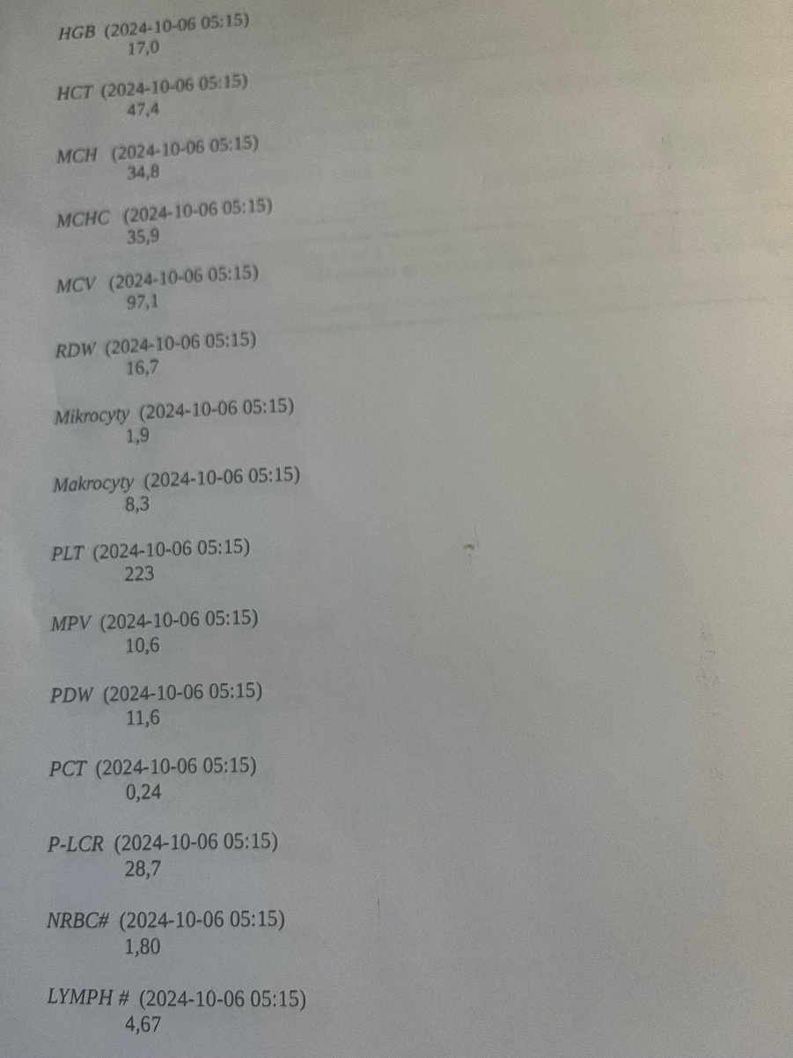
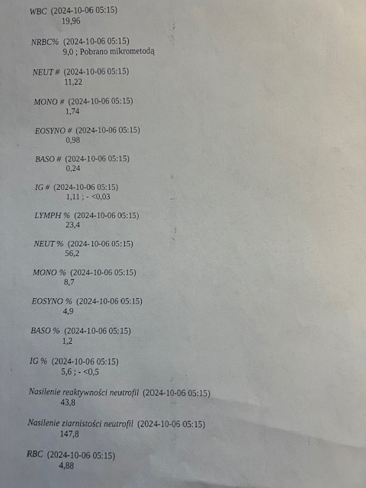
Noworodek – 1 doba życia

Slide 30
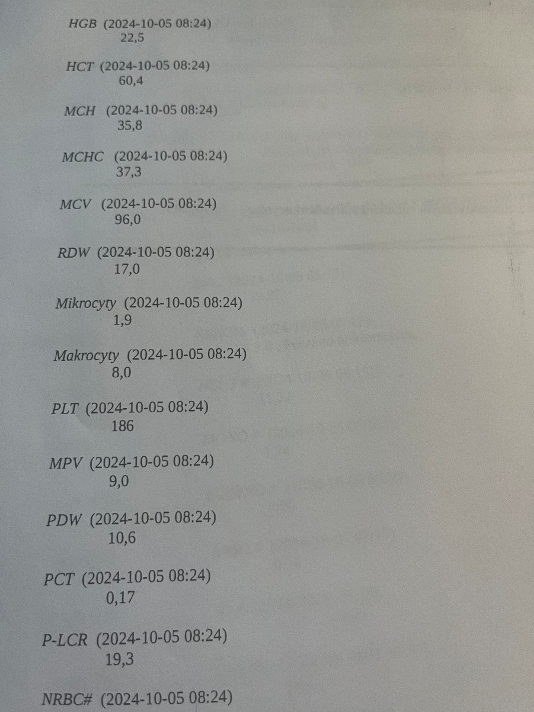
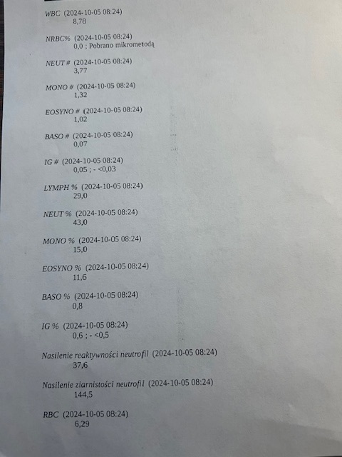
Noworodek – 5 doba życia

Slide 31
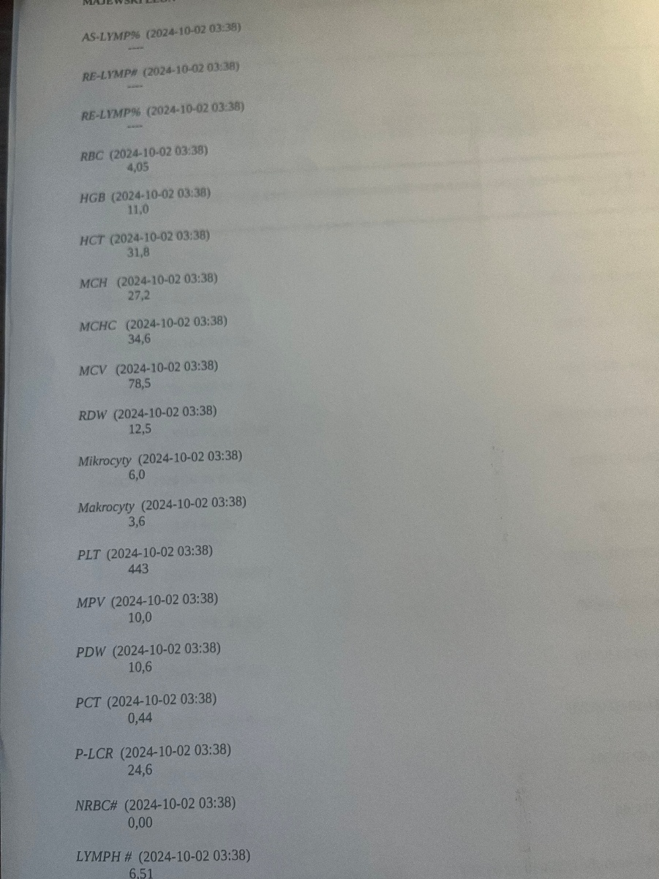
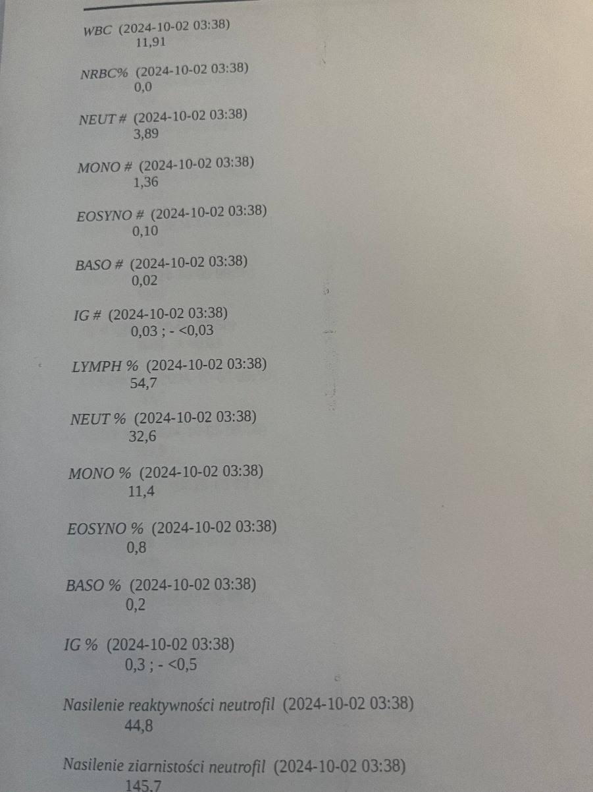
Niemowlę – 3 miesiąc życia

Slide 32
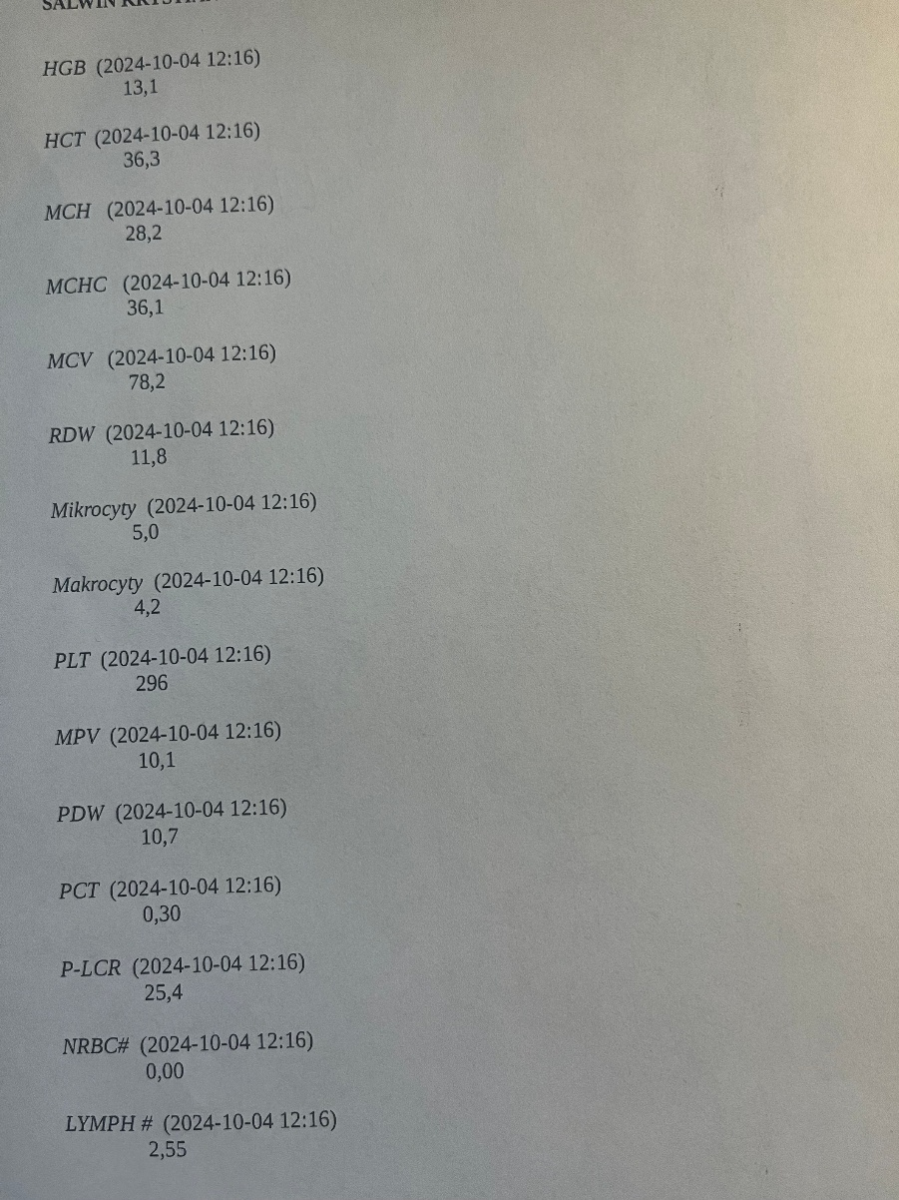
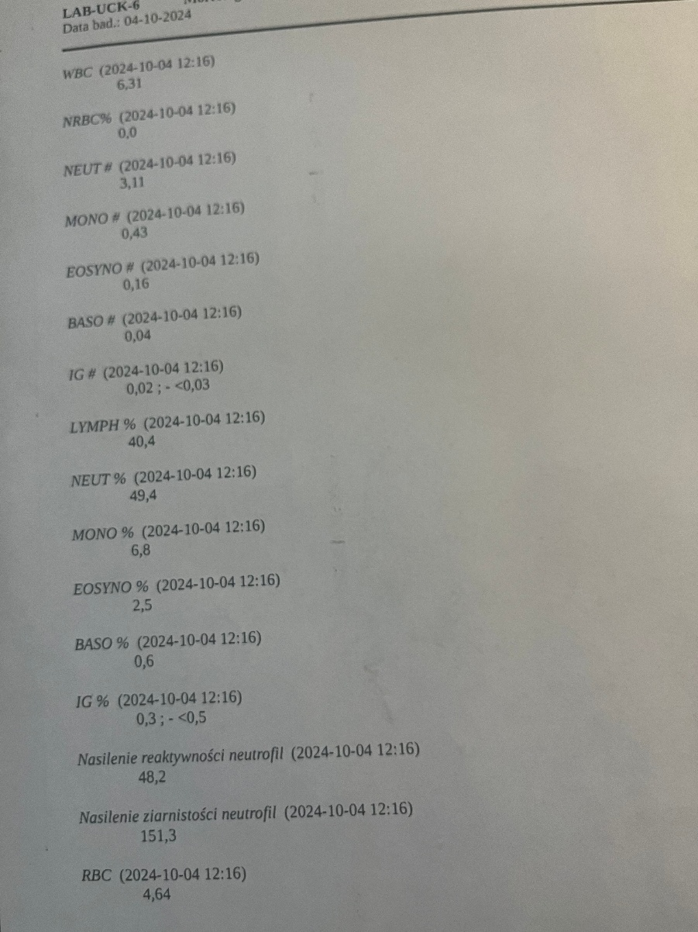
Dziecko – 5 rok życia

Slide 33
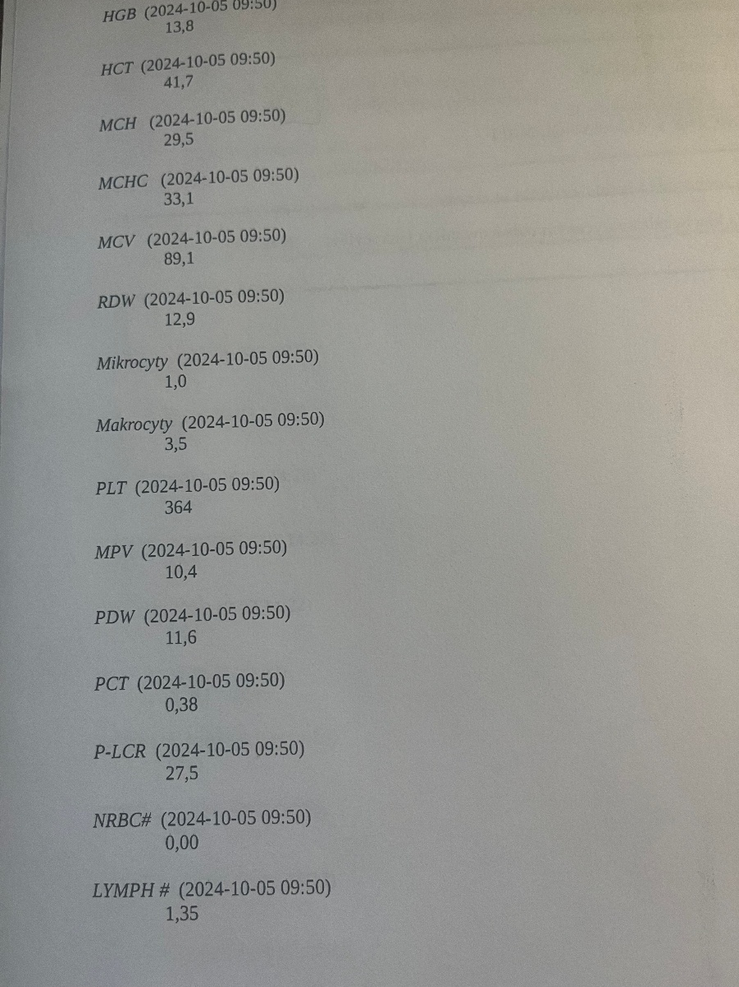
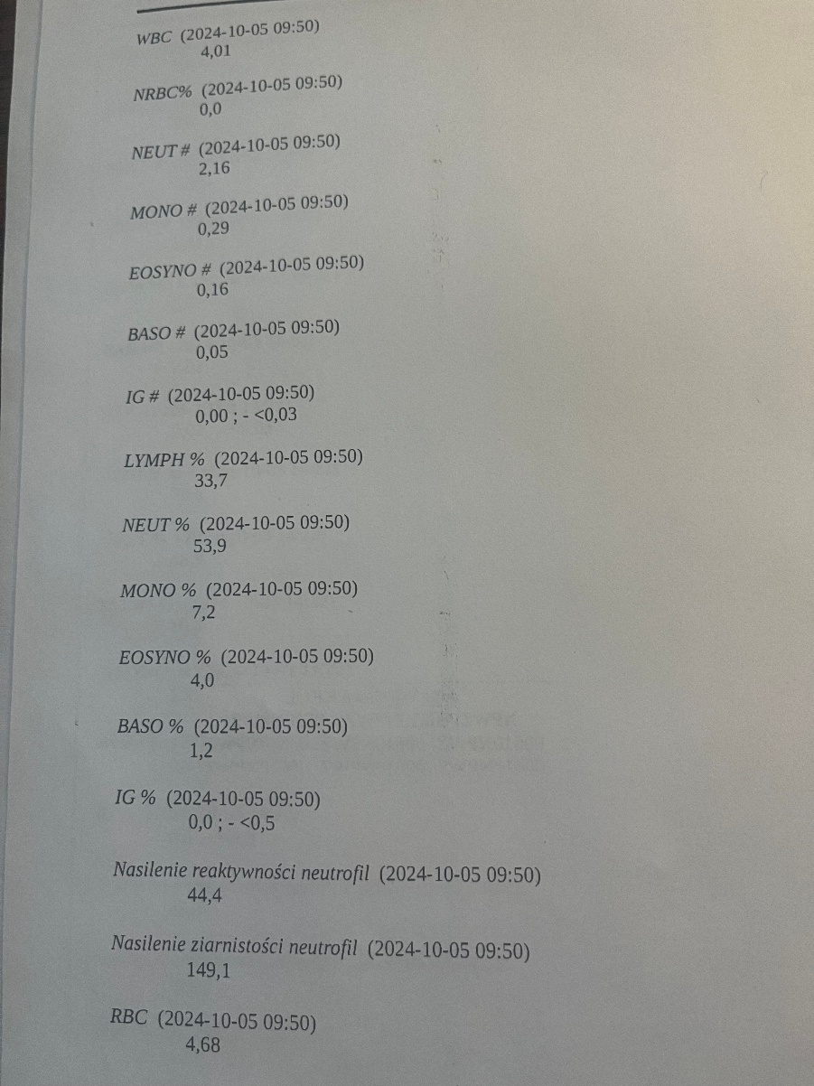
Dziewczyna – 17 rok życia

Slide 34
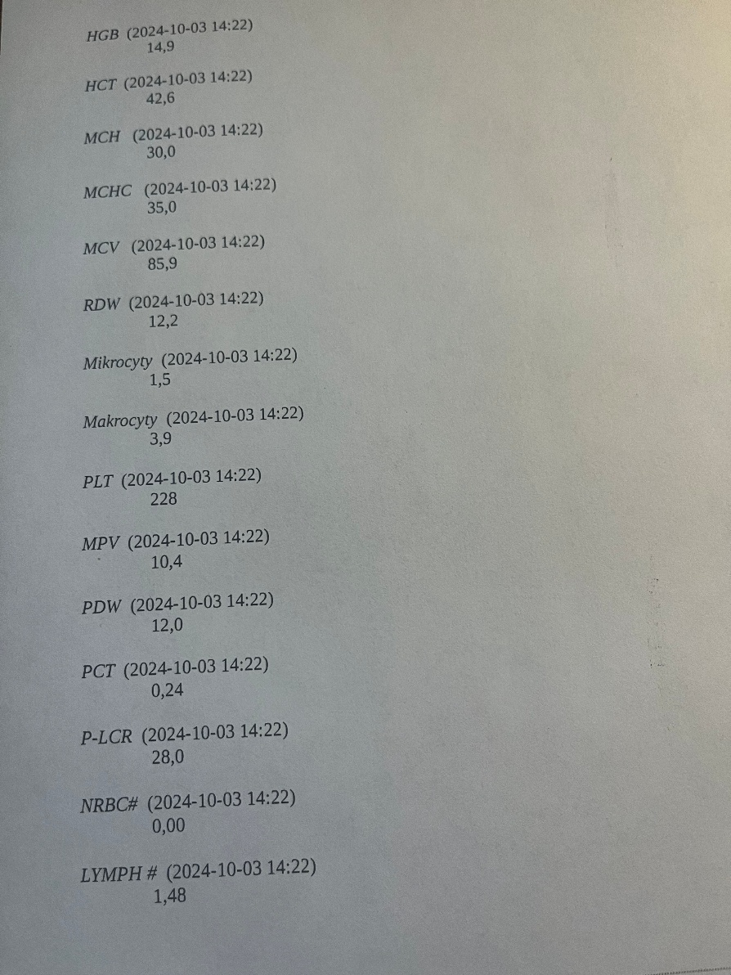
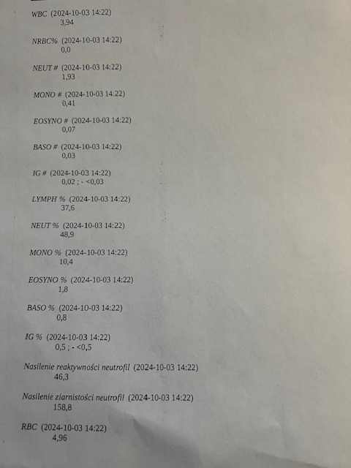
Chłopiec – 16 rok życia

